Slide 1
Visual Communication for Advertising Week8

Slide 2
ทบทวนการเรียนครั้งที่แล้ว
เนื้อหาครั้งก่อน
การบ้าน
ส่งงานรวมเล่มครึ่งเทอม20คะแนน
งานครั้งแรกทั้งงานในห้อง งานการบ้าน จนถึงเรื่ององค์ประกอบ

Slide 3
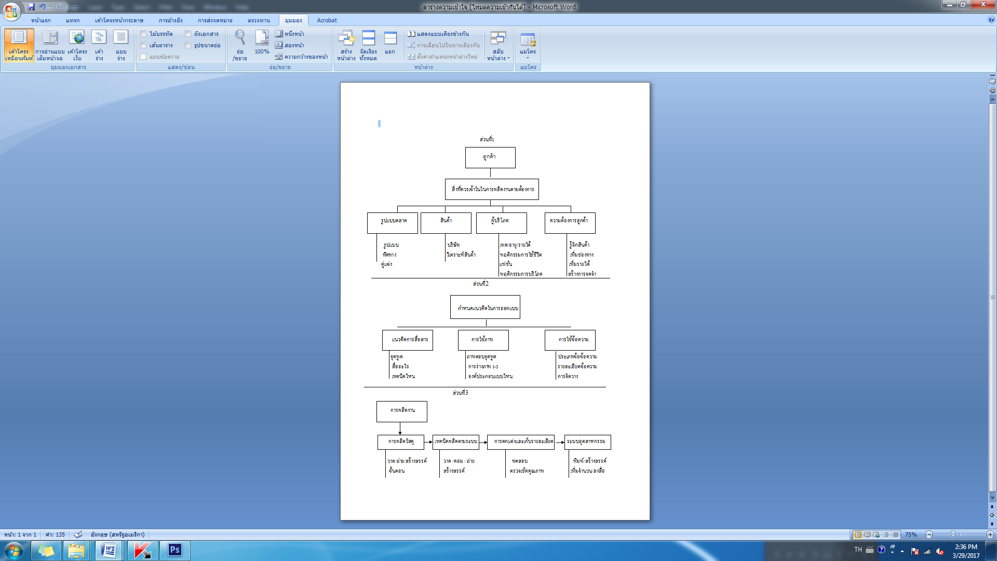
ขั้นตอนในการออกแบบงานนิเทศศิลป์

Slide 4
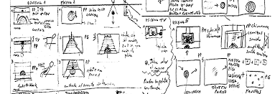
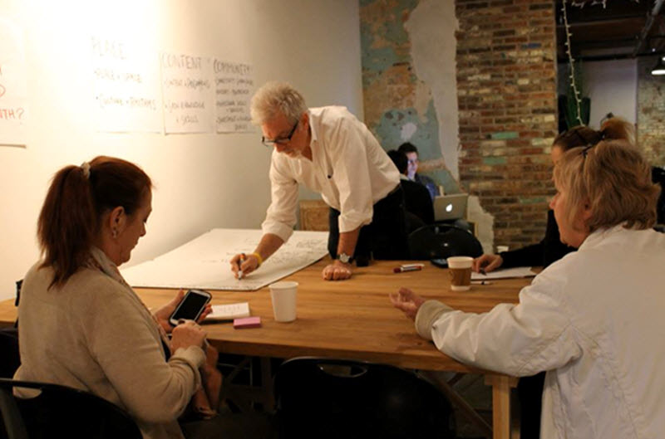
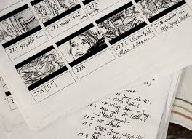
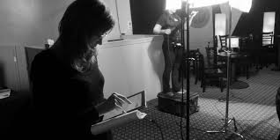
ขั้นตอนก่อนผลิต (Pre Product)
การเข้าใจในโจทย์ (Bif)
โจทย์ในการออกแบบ หมายถึงความต้องการของผู้จ้างงานที่มีความต้องการหรือวัตถุประสงค์ในการให้นักออกแบบออกชิ้นงานให้ ซึ่งอาจจะเป็นสื่อที่แตกต่างกันไป ดังนั้นจึงมีความประสงค์ในการให้นักออกแบบผลิตผลงานให้เพื่อใช้ในด้านต่างๆตามวัตถุประสงค์ของผู้จ้างงาน

Slide 5
3.แนวทางที่ใช้ในการออกแบบ
หลายครั้งนักออกแบบมีความเข้าใจในงานออกแบบหรือรูปแบบที่ตนเองถนัดเท่านั้น แต่ในความเป็นจริงนักออกแบบต้องเข้ารูปแบบงานออกแบได้หลากหลายรูปแบบ ทั้งนี้อาจเกี่ยวพันกับทิศทางการตลาดและทิศทางในการออกแบบในช่วงเวลานั้นๆด้วยตลอดจนการใช้วัสดุ สีในการออกแบบ
การรวบรวมข้อมูลเพื่อใช้ในการออกแบบและกำหนดแนวคิด(Gathering Data)
การเก็บรวบรวมข้อมูลเพื่อใช้ในการกำหนดแนวคิดกำหนดกลุ่มเป้าหมายกำหนดรูปแบบในการออกแบบสื่อที่เข้าถึงดังนั้นนักออกแบบควรมีความเข้าใจในสิ่งต่างๆดังนี้
ลูกค้าในการออกแบบ
นักออกแบบควรเข้าใจว่าเราได้รับจ้างออกแบบงานไปเพื่ออะไรสิ่งที่คาดหวังจากตัวผู้ว่าจ้าง ทั้งนี้ผู้ว่าจ้างที่เป็นลูกค้าอาจแบ่งออกง่ายๆ 3ประเภท
ลูกค้าที่จ้างเอเจนซี่ไว้และชอบทำเอง
ลูกค้าที่มีความยุติธรรม เมื่อเอเจซี่ผลิตงานเต็มที่สิ่งที่เอเจนซี่คาดหวังการได้รับการปฏิบัติที่เป็นธรรม จากค่าตอบแทนที่สมเหตุสมผล
ลูกค้าที่ไม่ Bossy จนเกินไป ซึ่งลูกค้าที่เจ้ายศเจ้าอย่าง จะไม่ค่อยสร้างความเป็นมิตรในการทำงานเท่าไร INSIDE CLIENT SERVICE วศิน เตยะธิติ.(2551) : กรุงเทพฯบริษัท ยูนิเวอร์แซล พับลิชิ่ง จำกัด.
4รูปแบบด้านตลาด
การเข้าใจในรูปแบบของตลาดจะทำให้เราสามารถเข้าใจและสามารถกำหนดงานออกแบบที่แตกต่างๆ งานออกแบบที่เข้าถึงได้มากว่าเพราะในตลาดมีสินค้าประเภทเดียวกันจำนวนมากดังนั้นหากเราไม่มีความรู้อาจสร้างที่เหมือน สร้างงานที่น้อยกว่าและอาจส่งผลในงานออกแบบที่น้อยลงส่งผลต่อการสร้างงานที่เป็นไปตามวัตถุประสงค์ของผู้ว่าจ้างก็
คุณลักษณะของลูกค้าผู้ว่าจ้างและบริษัท
บริษัทเจ้าของธุรกิจมีความเชื่อมโยงในการออกแบบได้อย่างไร คงมีคนสงสัยหากเราออกแบบงานที่มีกลุ่มผู้บริโภคในการสร้างการรับรู้ ดังนั้นการรับรู้นั้นอาจเชื่อมโยงไปถึงบริษัทเจ้าของสินค้าเลยก็ได้ดังนั้นนักออกแบบอาจสอดแทรกสัญลักษณ์ไม่ว่าจะเป็น สี ตัวอักษร หรืออื่นๆที่เกี่ยวข้องกับบริษัทเข้าไปในงานออกแบบได้อีกทาง
2กลุ่มผู้บริโภคในการออกแบบ
ความสำคัญในการออกแบบนิเทศศิลป์จะขายไม่ได้ก็คือกลุ่มเป้าหมายซึ่งเป็นกลุ่มที่เราต้องเข้าใจมากที่สุดเพราะจะเป็นกลุ่มที่เราออกแบบงานให้เขาถึงมากที่สุดไม่ว่าเป็นการสื่อความหมาย การออกแบบ การสร้างแรงจูงใจและการจดจำมากที่สุดเพราะส่งผลกับวัตถุประสงค์ของผู้ว่าจ้างโดยตรง

Slide 6
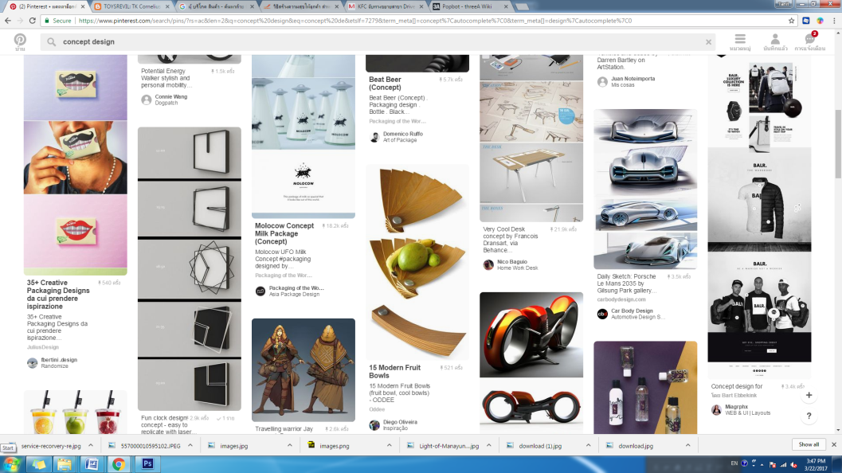
การกำหนดแนวคิดและการคัดสรรแนวคิดเพื่อการนำมาใช้
การกำหนดแนวคิดในการใช้ภาพหลายๆครั้งอาจต้องได้แนวคิดจากฝ่ายคิดสร้างสรรค์มาออกเป็น concept นักออกแบบก็จะนำแนวคิดมาแตกออกเป็นภาพที่สามารถสื่อความหมายได้มากที่สุด
อาจเลือกภาพกลุ่มผู้บริโภคเข้าไปในแนวคิดนี้ได้เพื่อให้เข้าถึงกลุ่มเป้าหมายโดยตรง การออกแบบจากแนวคิดที่ดีจะสงผลต่อการดึงดูดและทำให้ผู้บริโภคอยู่กับสื่อโฆษณานั้นได้นาน ทำให้ส่งผลต่อการการพิจารณาและซึมซับเนื้อหาได้ดีเช่นงานออกแบบโปสเตอรที่ต้องสร้างการดึงดูดโดยใช้ภาพ การใช้สีที่ดึงดูดและทำให้ผู้บริโภคหยุดและเข้ามาสื่อสารผ่านภาพตัวอักษรต่างๆในการตีความได้ Varnono Mills 51 Making Posters.(1997). Studio Vista Limited Blue Star House
Nancy Duarte.(2554). ได้กล่าวถึงการกำหนดแนวคิดในการใช้ภาพในการผลิตสไลด์ว่า การร่างภาพไอเดียควรมีความรวดเร็วไม่ต้องพิถีพิถันมากนัก เราสมารถหาภาพจากนิตยสารเก่าหรือในอินเตอร์เน็ตมาใช้ในการอ้างอิงค์ ทั้งเพื่อให้ได้ภาพออกมาจากแนวคิดให้มากที่สุด เพื่อใช้ในการคัดเลือก จากหลายแนวคิดให้เหลือเพียงภาพเดียวก็ตามเพราะมันคือกระบวนการคัดสรรค์ ซึ่งเป็นสิ่งที่ดี Nancy Duarte.(2554). Slde:Ology Millennium May
ดังนั้นการกำหนดแนวคิดจึงมีความจำเป็นที่ต้องกำหนดแนวคิดให้หลากหลายแนวคิดเพื่อใช้กำหนดแนวทางของภาพในการสื่อสารที่ส่งผลถึงการสื่อสารและสวยงามได้เช่นกัน

Slide 7
ขั้นตอนการผลิต (Production)
การผลิตแนวคิดให้ออกมาเป็นภาพร่าง จนถึงการผลิตต้นฉบับมีหลากหลายขั้นตอน ทั้งนี้ เพื่อทำให้เกิดกระบวนการในการกลั่นกรองแนวคิดและถ่ายทอดอย่างมีระบบไปสู่ในการผลิตงานที่ดีได้นั้นอาจต้องผ่านกระบวนการในการออกแบบดังนี้
การร่างภาพเพื่อนำแนวคิดสู่ภาพออกมาเป็นภาพขนาดเล็ก (Preliminary) ที่สื่อถึงแนวคิดออกมาในรูปแบบภาพวาดที่องค์ประกอบภาพ การจัดวางองค์ประกอบศิลป์และตัวอักษรให้เข้าใจแบบง่ายๆอาจใช้รูปทรงเลขาคณิตเพื่อแทนค่ารูปทรงเหมือนจริงก็ได้โดยมีจำนวนเท่าไรก็ได้จนกว่าจะได้แนวภาพที่เรารู้สึกว่าตอบโจทย์ความต้องการได้อาจมี 10 ภาพ 100 ภาพ ก็เป็นไปได้สิ่งที่ได้เราเรียกว่าแบบ Sketch
การร่างภาพแบบขยาย เป็นการนำภาพขนาดเล็กทีได้มากจากแนวคิดขยายมาขยายและสามารถใช้สีและข้อความใส่ไปเพื่อทำให้มีความคล้ายจริงโดยมีขนาดภาพที่ใหญ่ขึ้น เพื่อสามารถใส่รายละเอียดข้อความองค์ประกอบให้ภาพสามารถเข้าใจได้ง่ายมากขึ้น โดยการทำงานจริงเรื่ององค์ประกอบภาพสามารถปรับรูปแบบเพิ่มเติมได้ตามความเหมาะสม
การร่างภาพแบบเหมือนจริง ทำการใส่สีรายละเอียดหรืออาจนำมาทำในคอมพิวเตอร์เพื่อให้ได้ภาพร่างที่ดีที่สุดในระดับ 3 นี้
การสร้างวัสดุในการผลิตงานต้นฉบับ
การผลิตต้นฉบับที่เราเรียกว่าอาตร์เวิคร์หากเป็นการการผลิตงานในด้านงานโฆษณาหลายชิ้นคงแตกต่างกันไป แต่ขอยกตัวอย่างประเภทปริ้นเอ็ด (งานโฆษณาในสิ่งพิมพ์)หลังจากการได้ภาพร่างสุดท้ายที่เราเรียกว่าเลย์เอาท์สุดท้ายแล้ว นักออกแบบต้องทำการหาวัสดุในการนำมาใช้ในการประกอบเพื่อให้เกิดงานที่เหมือนหรือใกล้เคียงกับต้นฉบับมากที่สุด โดยการค้นหาภาพวัสดุจาก
ภาพในอินเตอร์เน็ตที่มีธุรกิจภาพที่ขายในอินเตอร์เน็ต
การถ่ายภาพจากในและนอกสตูดิโอ
การวาดหรืองานสร้างสรรค์งานศิลปะต่างๆด้วยมือ
หรืออาจใช้คอมพิวเตอร์เพื่อผลิตวัสดุในงาน
การผลิต หลังจากนั้นก็นำภาพที่ได้เข้าไปจัดองค์ประกอบด้วยการทำมือ เช่นการตัดติดปะติดและถ่ายฟิมล์เพื่อให้ได้ภาพที่คมชัดหรือการนำเข้าไปจัดองค์ประกอบด้วยคอมพิวเตอร์ใส่ข้อความปรับสี ซึ่งปัจจุบันมีโปรแกรมคอมพิวเตอร์หลายตัวที่สามารถสร้างการจัดองค์ประกอบที่ง่ายมากขึ้น และนำเข้าสู่กระบวนการในการผลิตโรงพิมพ์
กระบวนการผลิตในโรงพิมพ์นักออกแบบควรมีความรู้บ้างเพราะเป็นขั้นตอนที่จะทำให้งานต้นฉบับเราออกมาเหมือนที่สุดดังต้องการ สิ่งที่ควรรู้ อาจหาได้จากฝ่ายผลิตในโรงพิมพ์ ประกอบไปด้วยการนำส่ง file งาน ขนาดที่ถูกต้อง การตัดตกของขอบใบมีด การมาร์คขอบ ประเภทกระดาษที่ใช้ส่งผลต่อสีหรือไม่ ตลอดจนเทคนิคต่างๆไม่ว่าจะเป็นการเคลือบงาน เรื่องเวลา หรือจนต้นทุนในการผลิต และข้อจำกัดต่างๆในงานโรงพิมพ์

Slide 8
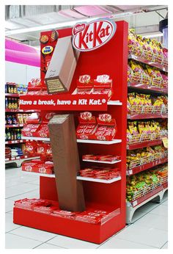
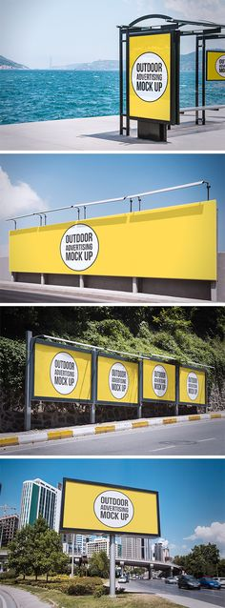
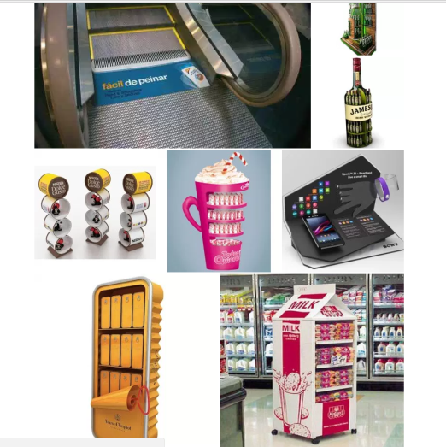
การตวจสอบ
กระบวนการตรวจสอบงานต้นฉบับ
กระบวนในการตรวจสอบต้นฉบับอาจมีกระบวนการตั้งแต่การกำหนดสีตั้งแต่ในการทำคอมพิวเตอร์โดยดูจากเฉดสีที่เรากำหนดไว้หากเป็นเครื่องคอมบางประเภทสามารถให้ค่าสีได้ใกล้เคียงต้นฉบับเลยก็ได้ แต่หากไม่สามารถเช็คได้ก็ไปตรวจสอบตอนส่งงานโรงพิมพ์ที่สามารถตรวจงานปรูฟดิจิตอลที่จะทำให้นักออกแบบเห็นค่าสีที่ใกล้เคียงความจริงมากที่สุดและกลังจากปรูฟดิจิตอลและงานที่ไปสู่การพิมพ์ไม่ควรผิดเพียนจากดิจิตอลไม่ควรเกิน 10-15 เปอร์เซ็น แต่หากไปตรวจสอบหลังจากนั้นก็ไม่สามารถแก้ไขได้
การนำต้นฉบับไปสู่การใช้งานในสื่อต่างๆ
หากนักออกแบบจะสร้างสรรค์งานออกแบบที่มีคุณภาพควรต้องเข้าใจรายละเอียดต่างๆให้มากขึ้น และฝึกฝน และพัฒนางานที่ส่งผลต่อผลงานที่ดีต่อไป
จากที่กล่าวมากระบวนการในการออกแบบงานนิเทศศิลป์ต่างๆที่นำไปใช้ในการออกแบบอาจมีความคล้ายกันตั้งแต่กระบวนการรับงานจากลูกค้าจนถึงการกำหนดแนวคิดในสายของงานแต่อาจแตกต่างกันไปในสายงานภาพยนตร์ สายมัลติมีเดีย เพราะในสายต่างๆเหล่านั้นหลังจากการกำหนดแนวคิดแล้วการร่างภาพ การผลิตต้นฉบับก็ความเฉพาะทางมาไปอีกทางหนึ่งแต่สิ่งหนึ่งที่นักออกแบบควรมีพื้นฐานเพื่อใช้ในการออกแบบได้แก่การวาดรูป การถ่ายภาพและคอมพิวเตอร์ที่เป็นกระบวนการพื้นฐานที่ควรมีเป็นอย่างยิ่ง

Slide 9
งานในห้องWeek8
งานออกแบบลายเสื้อกราฟิกด้วยคอมพิวเตอร์ai
กลุ่มย่อยละ4ลายงานต้องดูเป็นชุดเดียวกันด้วย
1.งานทำความเข้าใจในขั้นตอนการออกแบบงานโฆษณา พร้อมนำเสนอ (งานกลุ่มละ6คน)
ขั้นตอน 1.แบ่งกลุ่มใหญ่6คนช่วนกันหาข้อมูล วางแผน ส่วนงานผลิตให้
2.แยกมากลุ่ม2คนผลิตภาพร่าง Layout ขั้นตอนการผลิต นำเสนอผู้สอน (นำเสนอในห้องเรียน)
ผลิตภาพในคอมพิวเตอร์และการสรุปเพื่อนำเสนอ อาทิตย์ต่อไป

Slide 10
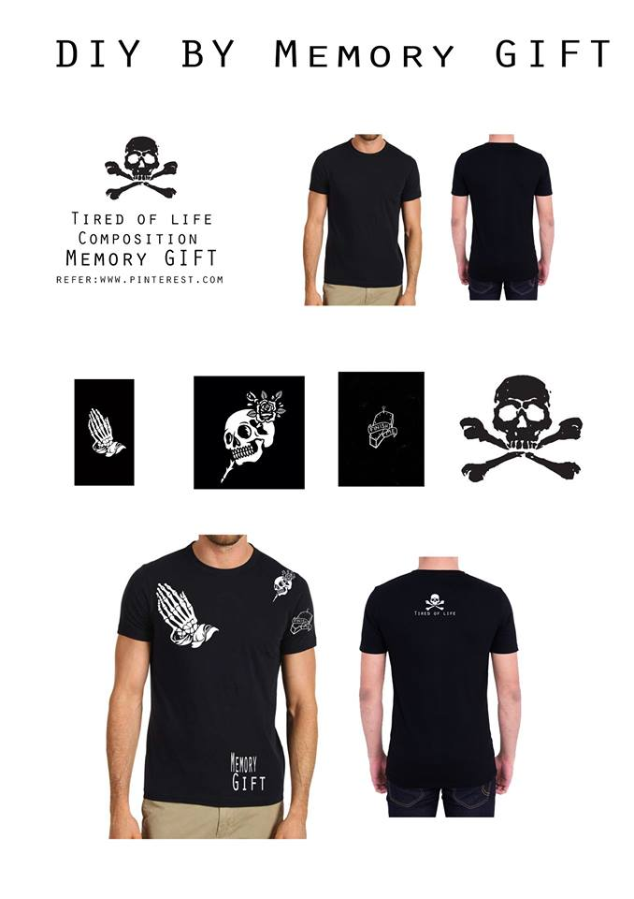
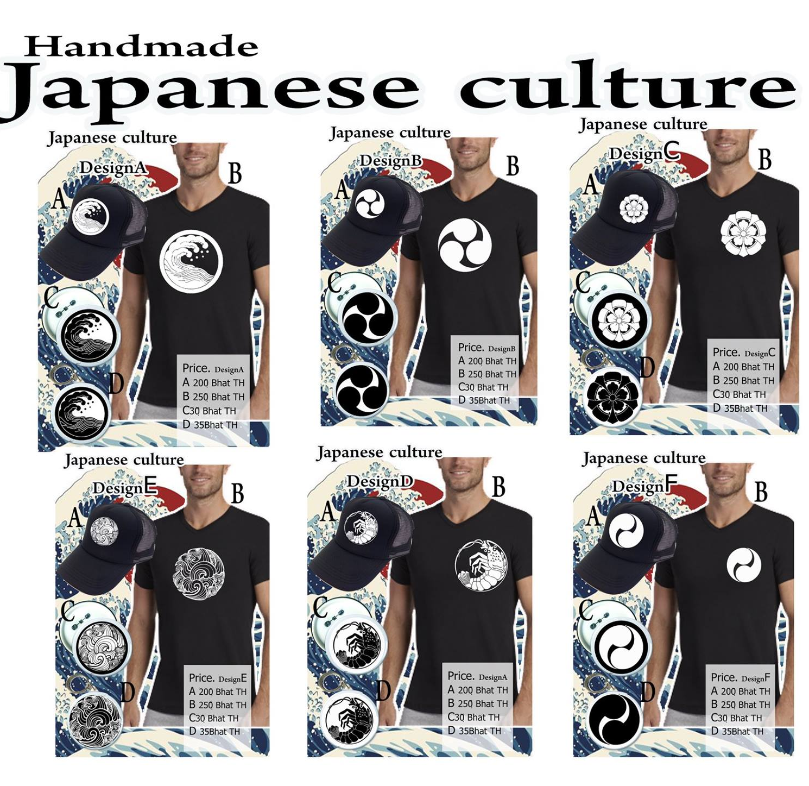
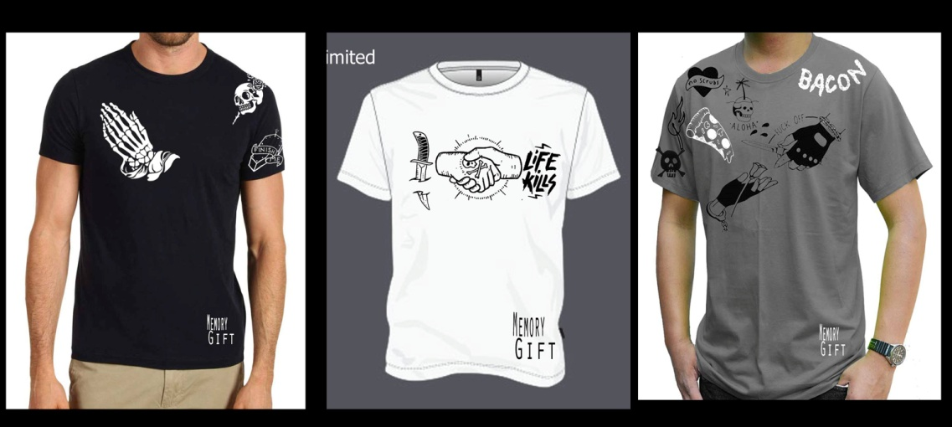

Slide 11
การบ้าน
ผลิตผลงาน
นำเสนอด้วยชาด์ พร้อมอธิบายกระบวนการ
แนวคิดและการผลิต

Slide 12
ทบทวนสรุป

Slide 13
งานสอบพร้อมนำเสนอ
งานสอบอาทิตย์หน้า ทบทวนและนำความรูปมาสอบในการผลิตงานเพื่อนำเสนอกับสังคม
1.ให้สร้างสรรค์งานออกแบบนิเทศศิลป์มา1ชิ้นให้สวยงามที่สุดมา1ชิ้นขนาดA3ขึ้นไป ส่วนหากเป็นผลงานลอยตัวในรูปแบบมิ๊กมีเดียขนาดใดก็ได้
2.นำเสนอขั้นตอนในการผลิต จนถึงการนำไปใช้ประโยชน์ส่งอาทิตย์ต่อไป....
สิ่งที่ต้องนำมาคือ1.ผลงาน1ชิ้น 2บอดร์นำเสนอ 3.การนำเสนอเวลาคนละ5นาที
คะแนนแบ่งออกเป็น 1.ผลงาน10คะแนน.
2.การพูดนำเสนอ5
3.ประโยชน์การนำไปใช้ทางสังคม
สิ่งต้องทำ อาทิตย์หน้าส่งแนวคิดที่ต้องการผลิตพร้อมภาพร่าง
อาทิตย์ต่อไปส่งผลงานจริง พร้อมนำเสนอด้วยบอดร์งานและตัวชิ้นงาน

Slide 14
ทบทวนความรู้ด้านนิเทศิลป์ก่อนสอบ
ข้อมูลจากบทที่1

Slide 15
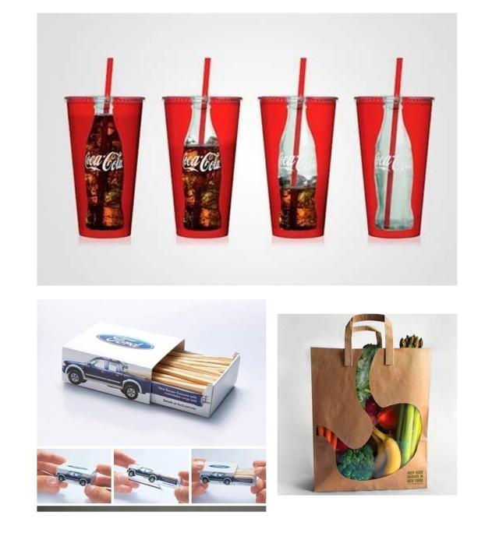
3 ความเข้าใจเกี่ยวกับงานออกแบบนิเทศศิลป์เพื่อนำไปใช้ในงานโฆษณา
ความสำคัญการออกแบบนิเทศศิลป์เพื่อการโฆษณา
งานนิเทศศิลป์เป็นศาสตร์ที่มีพื้นฐานมาจากศิลปะและช่างที่มีวัตถุประสงค์เพื่อสร้างสรรค์งานสื่อสารทางการตลาดและการโฆษณาที่ส่งผลต่อการนำความคิดสร้างสรรค์งานมาใช้โดยสามารถอธิบายความสำคัญได้ ดังนี้
1. งานโฆษณาเป็นส่วนหนึ่งของงานด้านการตลาดที่ต้องการความสามารถในเรื่องการดึงดูดและจูงใจ ที่ส่งผลต่อเพื่อใช้ในการสื่อสารในการโฆษณาทำให้เกิดการคล้อยตาม

Slide 16
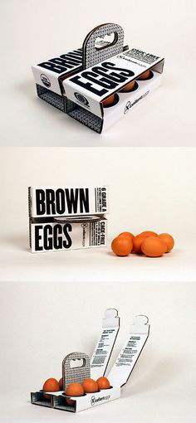
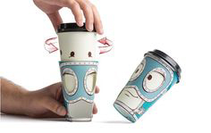
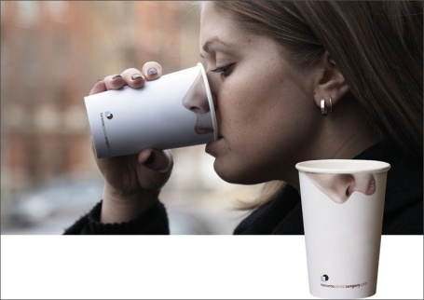
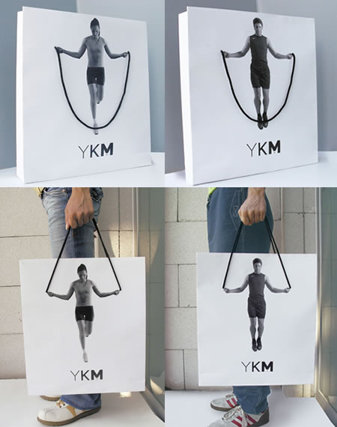
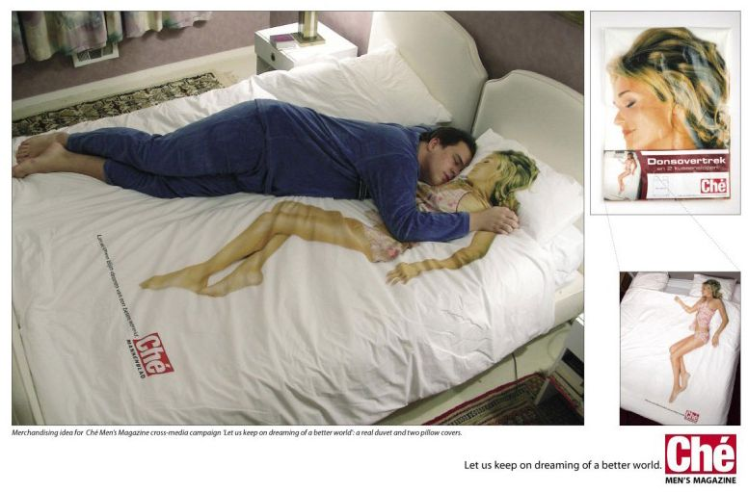
งานโฆษณาต้องการสารที่มีประสิทธิภาพในการสร้างสถานะทางสังคมเพื่อเป็นผู้ชี้นำให้เกิดความเชื่อที่ส่งผลเช่นการมีภาพลักษณ์จนถึงการขายสินค้า
งานโฆษณาต้องสร้างการสื่อที่สร้างสรรค์และส่งผลต่อการยกระดับความคิดเพื่อส่งผล
ต่อจินตนาการที่นำมาใช้ทางการตลาดได้

Slide 17
การแบ่งประเภทในงานออกแบบนิเทศศิลป์เพื่อการโฆษณา
รูปแบบต่าง ๆ รูปแบบงานแบ่งตามสาขาประกอบด้วย 3 กลุ่มตามสาขาได้แก่
การออกแบบสื่อสิ่งพิมพ์ประกอบไปด้วย โลโก้ นามบัตร ซองจดหมายด้านธุรกิจ การออกแบบสื่อโฆษณาในนิตยสาร การออกแบบโปสเตอร์โฆษณาประชาสัมพันธ์ การออกแบบสื่อส่งเสริมการขาย ใบปลิว โบชัวร์ ของที่ระลึกส่งเสริมการขาย จนการออกแบบเพ็กเกษตรสินค้า และอื่นๆ
งานออกแบบด้านสิ่งแวดล้อมการออกแบบ
ประกอบไปด้วย งานออกแบบโปรสเตอร์ขนาดใหญ่ การออกแบบไตรวิชัล การออกแบบบิลบอดร์ การออกแบบสถานที่ในการจัด กิจกรรมส่งเสริมการขาย การจัดดิสเพลย์หน้าร้าน และสื่อใหม่ที่เกี่ยวกับสถานที่ต่างๆ
3, งานออกแบบด้านการสื่อสารด้วยภาพและเสียงด้านภาพยนตร์ ทีวีและอินเตอร์เน็ต
ประกอบไปด้วย ออกแบบสตอรี่บอดร์ให้งานทีวี และ ภาพยนตร์โฆษณา การออกแบบฉากสถานที่ในการผลิตรายทีวี และภาพยนตร์ และงานภาพยนตร์โฆษณา และจัดทำออกแบบหน้าเพจ แบรนด์เนอร์ในสื่ออินเตอร์เน็ตและอื่นๆ

